Slide 1
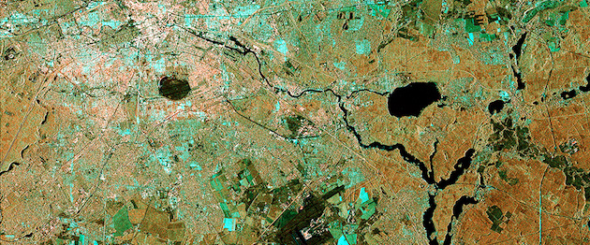
Absteckung Projektauftrag
IP-516vt, IMVS17: SPECCHIO Webinterface

Slide 2
Agenda
Einleitung
Users
Use Cases
Requirements
Vision / Briefing

Slide 3
Problem
Aufsetzen SPECCHIO
Download grosser Datenmengen
Installieren von Zusatzsoftware (VM)
Aufsetzen/Startprozess aufwendig

Slide 4
Lösung
Webinterface
Browser starten, URL aufrufen
Mit Suche beginnen

Slide 5
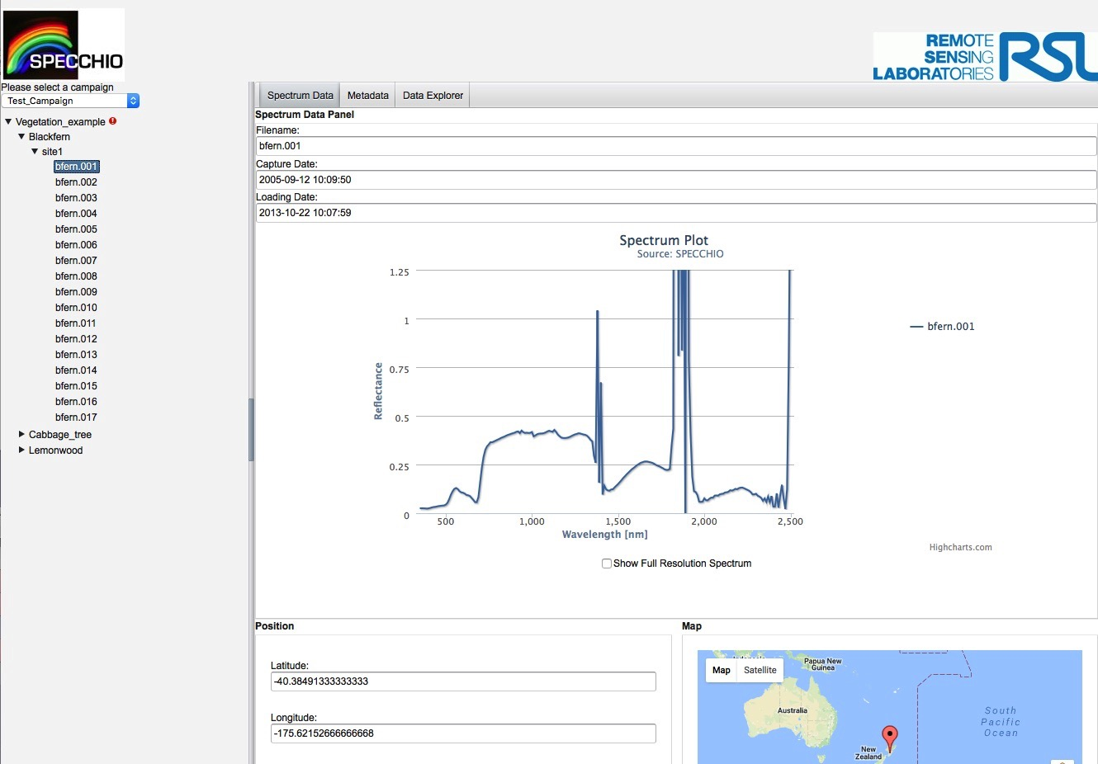
Ausgangslage
Bestehender Prototyp:
http://specchio.ch/campaign_overview.php
http://v1838.vanager.de:8080/SpecchioWebSandbox

Slide 6
Issues
Campaign Overview:
Only works for old database version
Not interactive
No plots
No maps
No data export
No data search
Web Interface
Not operational
Data selection only via tree structure
Plotting is slow
No data export
Unprofessional feel
Pictures not supported
No search via metadata

Slide 7
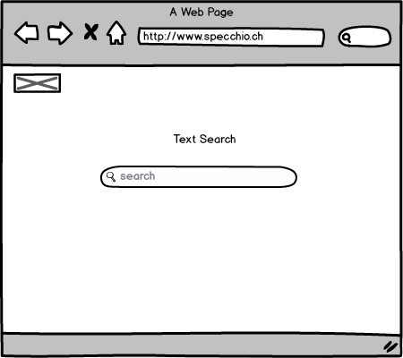
Eine erste Skizze

Slide 8
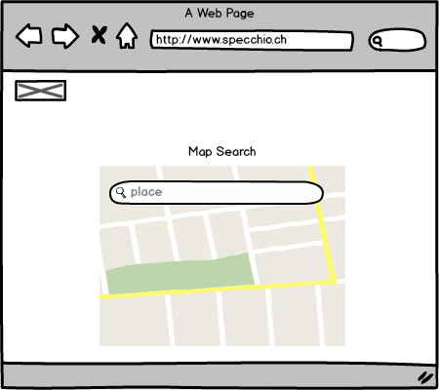
Eine erste Skizze

Slide 9
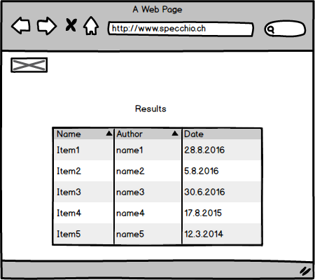
Eine erste Skizze

Slide 10
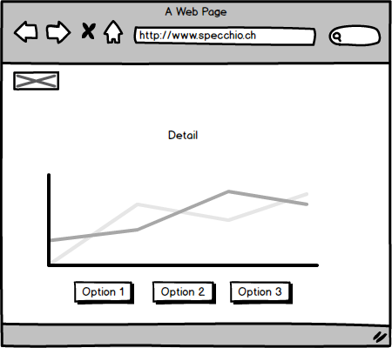
Eine erste Skizze

Slide 11

Wer sind die User?
Nicht-registrierte Benutzer
Registrierte Benutzer
Admin

Slide 12
Wer sind die User?
Nicht-registrierte Benutzer
Registrierte Benutzer
Admin

Slide 13
Use Cases/Anforderungen
UC 1: Nach bestehenden Daten suchen
UC 2: Detailansicht eines Suchergebnisses anschauen
UC 3: Daten ausdrucken
UC 4: Daten exportieren
(UC 5: Daten/Ergebnisse bearbeiten und speichern)
(UC 6: Daten einlesen)

Slide 14
Ziel
Das SPECCHIO-Webinterface bietet eine benutzerfreundliche Suche auf die Daten der SPECCHIO-Datenbank und steht zur öffentlichen Benutzung zur Verfügung.
Vision
Das SPECCHIO-Webinterface ist die Weltnummer 1 für die Suche in einer Spektraldatenbank.

